Slide 1
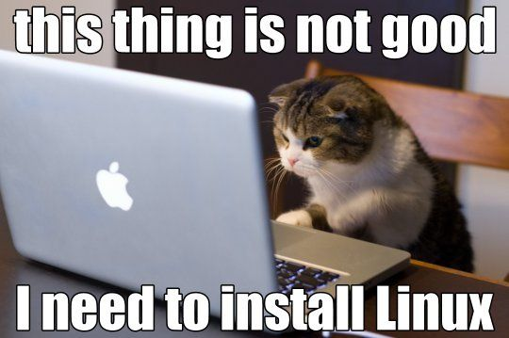
Cvičení 2 – Instalace Linux
Notes:
1

Slide 2
Instalace Linux
Budeme používat Ubuntu
Stáhnout obraz
http://www.ubuntu.com/download/desktop
Ve Virtual boxu vytvořit nový stroj
Typ: Linux
Verze: Ubuntu (64-bit)
2 GB RAM, 10 GB disk – pevná velikost
Spustit stroj
Vybrat obraz
Spustit instalaci

Slide 3
Adresáře (složky) (1)
/
Kořenový adresář
Cesta:
Absolutní - poloha souboru na disku bez ohledu na aktuální adresář
Relativní - poloha souboru vzhledem k zadanému adresáři
Důležité adresáře
home (~)
tmp
. (aktuální adresář)
.. (nadřazený adresář)
man, --help
Notes:
1

Slide 4
Adresáře (složky) (2)
Příkazy pro tvorbu, mazání a přesun adresářů a souborů
ls, ls -l
nezobrazuje skryté soubory (názvy začínají tečkou)
ls -a
mkdir, rmdir (prázdný adresář), rm, rm -r, cp, mv
*, ?
Při tvorbě souborů je vhodné používat adekvátní přípony
Notes:
1

Slide 5
Adresáře (složky) (3)
cd
Změna adresáře
cd <absolutní_cesta>
cd <relatnivní_cesta>
pwd
Vypíše název aktuálního adresáře
Tabulátor
Našeptávač
Vyzkoušejte například při měnění adresáře

Slide 6
Úkol 1
Vytvořte adresář pomocí relativní cesty
Vytvořte adresář pomocí absolutní cesty
Vytvořte soubor pokus.txt v prvním adresáři, který obsahuje výpis adresářů a souborů (ls) vašeho domovského adresáře
Přesuňte soubor do druhého adresáře

Slide 7
Adresáře (složky) (4)
Čtení textu:
cat, more, less
cat např. pro spojení souborů
Hledání souborů
find [přepínače] [cesty] [výraz]
Hledání v souboru
grep
Například cat soubor.txt | grep text
wc
Výpisu počtu řádků, slov a písmen (znaků včetně mezer)
ssh, scp
Úkol 2
Přihlašte se na Aisu a vypište si obsah domovského adresáře
Odhlaste se
Nahrejte na Aisu vytvořený soubor pokus.txt
Ověřte, že byl na Aisu nahrán
Notes:
<number>

Slide 8
Další užitečné příkazy
Přesměrování vstupu a výstupu
/dev/null
Spojování příkazů
|
Spuštění procesu na pozadí
Ctrl-z, bg, fg, kill, ps, jobs
Notes:
<number>

Slide 9
Úkol 3
Vložit seznam všech souborů (včetně skrytých) instalovaného systému do souboru all_files.txt
Proces spusťte na pozadí
Notes:
<number>

